Slide 1
고대 베트남
Ms. TONG HUNG TAM, 박사
베트남 정책개발 대학원 공식 강사
기획투자부 (Ministry of Planning and Investment)
Tel: +84 912 664 780
Email: thtam@apd.edu.vn
thtam@mpi.gov.vn

Slide 2
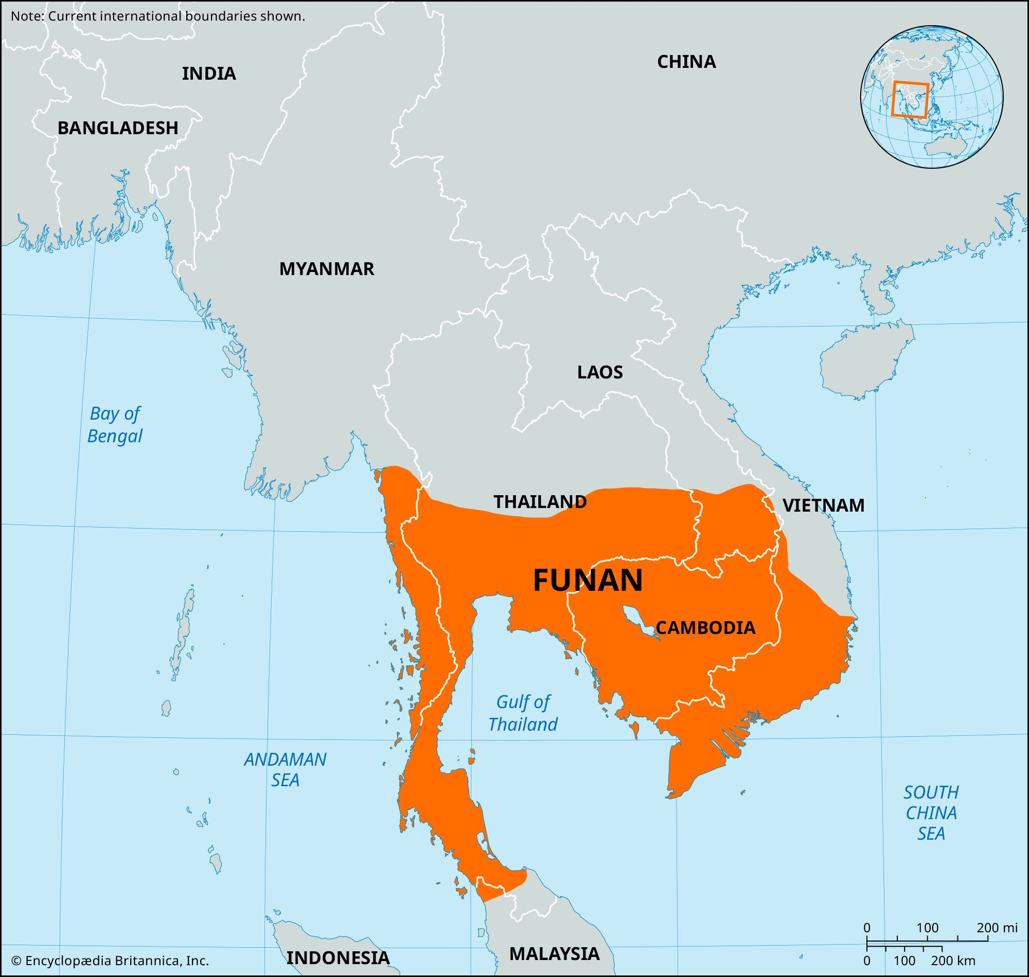
푸난왕국
푸난(Funan) 왕국의 기원과 역사적 중요성에 관한 고찰
푸난(Funan)은 고대 중국인이 남동남아시아 남부, 특히 메콩 삼각주 지역에 위치한 왕국을 지칭하기 위해 사용한 명칭이다. 이 왕국은 기원후 1세기부터 6세기까지 존재하였다.1
푸난은 현재의 캄보디아 지역에 있었던 고대 국가로, 1세기에 성립되었으며 6세기에 첸라(Chenla) 왕국에 흡수되었다.2 ‘푸난(Funan)’이라는 명칭은 아마도 ‘산’을 뜻하는 크메르어 단어 ‘프놈(pnom)’의 중국어 음역에서 유래한 것으로 추정된다.3

Slide 3
푸난왕국
이 왕국은 동남아시아 최초의 중요한 힌두교 왕국으로서, 당시 베트남, 태국, 캄보디아 일부 지역을 포함하는 광범위한 영토를 지배하였다. 푸난 왕국은 동남아시아 초기 역사와 문화 발전에 지대한 영향을 끼쳤다.
주석 1. Coedès, G. (1968). The Indianized States of Southeast Asia. University of Hawaii Press.
2. Hall, K. R. (1985). A History of Early Southeast Asia. ↩
3. Higham, C. (2014). Early Mainland Southeast Asia. ↩
Ask ChatGPT

Slide 4
Nam Viet, (Vietnamese)
고대 남월(Nan Yue) 왕국의 기원과 남방 확장에 대한 고찰
남월(南越, Nan Yue)은 기원전 207년에 성립된 고대 왕국으로, 오늘날의 베트남 북부와 중국 남부의 광둥(廣東)·광서(廣西) 지방 대부분을 포괄하는 지역에 위치하였다.1
이 왕국은 진(秦, Ch’in) 제국(기원전 221–206)의 붕괴기에 형성되었다. 당시 월(越) 지역(지금의 광동·광서 지방)을 다스리던 진의 지방 총독이었던 조타(趙佗, Chao T’o, 베트남어로는 트리êu 다/Trieu Da)가 진 제국의 몰락을 틈타 독립을 선언하며 왕국을 세운 것이다.2
조타는 이후 남월 왕국의 통치자로서 남방 확장 정책을 적극적으로 추진하였다. 그는 국경을 남쪽으로 확대하여 홍하(紅河) 삼각주 지역을 병합하였으며, 나아가 오늘날의 다낭(Da Nang) 지역까지 왕국의 영토로 통합하였다.
이로써 남월은 베트남 북부 일대를 포함하는 초기 베트남 정치형태의 모태로 자리매김하였으며, 이후 베트남 역사에서 트리에우 왕조(趙朝)로 계승되며 베트남 측에서는 독자적 왕조로 인식되기도 한다.3
남월 왕국은 정치적으로는 중국계 지배층과 토착 베트남계 부족들이 혼합된 이중적 정체성을 지닌 국가였으며, 이는 향후 한나라의 남방 정복과 교착되는 지점에서 중요한 의미를 갖는다.

Slide 5
Nam Viet, (Vietnamese)
고대 남월(Nan Yue) 왕국의 기원과 남방 확장에 대한 고찰
이로써 남월은 베트남 북부 일대를 포함하는 초기 베트남 정치형태의 모태로 자리매김하였으며, 이후 베트남 역사에서 트리에우 왕조(趙朝)로 계승되며 베트남 측에서는 독자적 왕조로 인식되기도 한다.3
남월 왕국은 정치적으로는 중국계 지배층과 토착 베트남계 부족들이 혼합된 이중적 정체성을 지닌 국가였으며, 이는 향후 한나라의 남방 정복과 교착되는 지점에서 중요한 의미를 갖는다.
주석
Taylor, K.W. (2013). A History of the Vietnamese. Cambridge University Press.
Coedès, G. (1968). The Indianized States of Southeast Asia. University of Hawaii Press.
Nguyễn Phút Tản (1991). Việt Nam Sử Lược. Nhà xuất bản Văn Học. ↩

Slide 6
Nam Viet, (Vietnamese)
고대 남월(Nan Yue) 왕국의 기원과 남방 확장에 대한 고찰
남월(Nam Việt)의 한 제국과의 관계 및 한대 정복 이후 동남 변경 지역의 중국화와 자각의 형성
남월(南越, Nam Việt, 중국어: 南嶽, Nan Yüeh, ‘남쪽의 월’이라는 의미) 왕국은 기원전 206년에 성립된 한(漢) 제국과 느슨하게 연계되어 있었으나, 실질적으로는 독립적인 정치 실체로 존재하였다.1
이 상태는 기원전 111년, 한 무제(漢武帝)에 의해 정복될 때까지 지속되었다. 이 정복은 단순한 군사적 점령을 넘어, 중국인 정착 및 체계적인 문화 이식 정책의 출발점이 되었다.
한 제국은 남월 지역—즉 오늘날의 광둥(廣東)과 광서(廣西)—뿐만 아니라 베트남 북부 지역에 대규모의 중국계 인구를 이주시켜, 행정과 토지 관리 시스템을 정비하고 유교적 질서와 한자 문화를 이식하였다.
이와 같은 정책은 시간이 지남에 따라 해당 지역의 중국화(sinicization)를 초래하였으며, 특히 광둥과 광서 지역은 실질적인 중국 본토로 통합되었다.2
그러나 베트남 북부와 중부 지역 주민들 사이에서는 이러한 동화 정책에 대한 문화적 긴장과 정체성에 대한 자각이 점차 확대되었다.
중국의 지배 시도가 오히려 베트남인의 독립 의식과 민족 정체성 형성에 중요한 역사적 계기가 되었던 것이다.
이러한 과정은 이후 쯔응옥찐(Trưng Sisters)의 봉기와 같은 독립 저항 운동의 역사적 배경을 제공하게 되었다.3

Slide 7
Nam Viet, (Vietnamese)
고대 남월(Nan Yue) 왕국의 기원과 남방 확장에 대한 고찰
그러나 베트남 북부와 중부 지역 주민들 사이에서는 이러한 동화 정책에 대한 문화적 긴장과 정체성에 대한 자각이 점차 확대되었다. 중국의 지배 시도가 오히려 베트남인의 독립 의식과 민족 정체성 형성에 중요한 역사적 계기가 되었던 것이다.
이러한 과정은 이후 쯔응옥찐(Trưng Sisters)의 봉기와 같은 독립 저항 운동의 역사적 배경을 제공하게 되었다.3
주석
1. Taylor, K.W. (2013). A History of the Vietnamese. Cambridge University Press. ↩
2. Schafer, E.H. (1967). The Vermilion Bird: T'ang Images of the South. University of California Press. ↩
3. Woodside, A. (1971). Vietnam and the Chinese Model: A Comparative Study of Vietnamese and Chinese Government in the First Half of the Nineteenth Century. Harvard University Press. ↩
Ask ChatGPT

Slide 8
베트남의 왕 (응오 꾸옌 / Ngô Quyền)
응오 꾸옌(Ngô Quyền)과 남월(Nam Việt)의 부활: 독립 베트남 왕국의 형성과 그 정치적 기반
기원후 939년, ‘남월(Nam Việt)’이라는 명칭은 다시 등장하여, 홍하(紅河) 삼각주 지역의 고로아(Co Loa)를 중심으로 한 왕국의 이름으로 사용되었다.
이는 응오 꾸옌(Ngô Quyền, 897?–944)이 중국 세력을 물리치고 자립 왕조를 수립하면서 비롯되었으며, 그 왕조는 954년까지 비교적 짧게 존속하였다.1
응오 꾸옌은 중국 지배 하에서 교주(交州) 지방의 태수(太守)**로 봉직하던 중, 938–939년에 박당강(Bạch Đằng Giang) 전투에서 북쪽에서 내려온 중국 군을 대파하였다.
이 승리를 통해 그는 자주적 왕국의 성립을 선언하였으며, 수도를 **고대 아우락(Âu Lạc) 왕조의 전설적 수도로 알려진 고로아(Co Loa)에 정하였다.2
응오 꾸옌은 베트남 최초의 자주 왕조를 창건한 해방자이자 군사 전략가로 평가된다. 그는 **남월(Nam Việt)**이라는 고대 명칭을 자국의 국호로 채택함으로써, 역사적 정통성과 독립성을 동시에 강조하였다.
이 국호는 이후 1802년, 응우옌 왕조의 가륭(嘉隆, Gia Long) 황제에 의해 다시 채택되었으나, **‘월남(Việt Nam)’**으로 순서가 반전되어 사용되었다.3

Slide 9
베트남의 왕 (응오 꾸옌 / Ngô Quyền)
그러나 응오 꾸옌의 통치는 내부적으로 안정되지 못하였다. 수관(sứ quân, 지방 세력가)이라 불리는 제후들이 중앙 집권적 권위에 협조하지 않고 각지에서 자율권을 행사하며 왕권에 도전하였다.
이로 인해 응오 꾸옌은 자신의 후계자를 위해 왕위를 간신히 유지할 수 있었을 뿐이며, 왕국의 통합은 매우 취약한 상태에 놓여 있었다.
응오 꾸옌의 업적은 짧은 통치에도 불구하고 베트남 민족사에서 독립 국가 형성의 기점으로 간주되며, 이후 수백 년간 베트남 정치·문화의 정체성 형성에 결정적 영향을 미쳤다.
주석:
1. Taylor, K.W. (2013). A History of the Vietnamese. Cambridge University Press. ↩
2. Chapuis, O. (1995). A History of Vietnam: From Hong Bang to Tu Duc. Greenwood Publishing. ↩
3. Woodside, A. (1971). Vietnam and the Chinese Model: A Comparative Study of Vietnamese and Chinese
Government in the First Half of the Nineteenth Century. Harvard University Press. ↩

Slide 10
베트남의 왕 (응오 꾸옌 / Ngô Quyền)
응오 꾸옌(Ngô Quyền)의 군사 전략과 남월(Nam Việt) 왕국의 자주적 지속: 독립의 전환점과 왕조의 단명
응오 꾸옌(Ngô Quyền)의 군사 전략과 남월(Nam Việt)의 자주적 전개: 왕조의 형성과 붕괴
응오 꾸옌(Ngô Quyền)은 939년 중국 세력을 축출하는 과정에서 사용한 독창적인 군사 전략으로 베트남 역사에서 전환점을 마련하였다.
그가 박당강(Bạch Đằng Giang) 전투에서 구사한 전술—조수의 흐름을 이용해 말뚝을 숨긴 뒤 적선을 유인하여 침몰시키는 방식—은 후대 쩐 흥 다오(Trần Hưng Đạo) 등 여러 장군들에게 모범적 전술로 계승되었다.1
응오 꾸옌의 통치는 단순한 승리에 그치지 않고, 베트남 민족이 중국 제국주의로부터 벗어나 자주 국가로 거듭나는 역사적 분기점이 되었다. 이후 수 세기 동안 중국은 지속적으로 베트남에 대한 침입을 시도하였으나, 그가 세운 남월(Nam Việt) 왕국은 19세기 프랑스의 식민지 지배가 시작될 때까지 실질적인 자주성을 유지하였다.2
그러나 그의 직계 후손들은 국가의 통합과 안정을 유지하는 데 실패하였다. 응오 꾸옌이 944년에 사망한 후, 즈엉 빈 브엉 짬카(Dương Bình Vương Tam Kh가 잠시 왕위를 찬탈하였다. 이후 응오 꾸옌의 두 아들인
응오 남딴 브엉 쑤엉반(Ngô Nam Tấn Vương Xương Văn)과
**응오 티엔삿 브엉 쑤엉압(Ngô Thiên Sách Vương Xương Ngập)**이
공동 통치를 수립하였으나, 그 체제는 954년 응오 왕조의 붕괴와 함께 막을 내렸다.3
이 시기는 왕권과 귀족 세력 간의 균형 부재, 그리고 중앙 집권적 통치 체제 미비로 인해 **12 수관의 난(Loạn Thập Nhị Sứ Quân)**이라는 혼란기로 이어졌다.
비록 응오 왕조는 단명했으나, 응오 꾸옌이 세운 독립 왕국과 군사적 전략은 후대 베트남의 민족 정체성과 저항 정신의 원형을 제시했다는 점에서 중요한 역사적 의의를 지닌다.

Slide 11
베트남의 왕 (응오 꾸옌 / Ngô Quyền)
응오 꾸옌(Ngô Quyền)의 군사 전략과 남월(Nam Việt) 왕국의 자주적 지속: 독립의 전환점과 왕조의 단명
그러나 그의 직계 후손들은 국가의 통합과 안정을 유지하는 데 실패하였다. 응오 꾸옌이 944년에 사망한 후, 즈엉 빈 브엉 짬카(Dương Bình Vương Tam Kh가 잠시 왕위를 찬탈하였다. 이후 응오 꾸옌의 두 아들인 응오 남딴 브엉 쑤엉반(Ngô Nam Tấn Vương Xương Văn)과 응오 티엔삿 브엉 쑤엉압(Ngô Thiên Sách Vương Xương Ngập)이 공동 통치를 수립하였으나, 그 체제는 954년 응오 왕조의 붕괴와 함께 막을 내렸다.3
이 시기는 왕권과 귀족 세력 간의 균형 부재, 그리고 중앙 집권적 통치 체제 미비로 인해 12 수관의 난(Loạn Thập Nhị Sứ Quân)이라는 혼란기로 이어졌다. 비록 응오 왕조는 단명했으나, 응오 꾸옌이 세운 독립 왕국과 군사적 전략은 후대 베트남의 민족 정체성과 저항 정신의 원형을 제시했다는 점에서 중요한 역사적 의의를 지닌다.
각주:
1. Taylor, K. W. (2013). A History of the Vietnamese. Cambridge University Press.
2. Woodside, A. (1971). Vietnam and the Chinese Model: A Comparative Study of Vietnamese and Chinese Government in the
First Half of the Nineteenth Century. Harvard University Press.
3. Chapuis, O. (1995). A History of Vietnam: From Hong Bang to Tu Duc. Greenwood Publishing. ↩

Slide 12
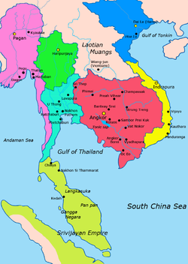
참파(Champa) 왕국의 명칭 어원과 역사적 범위: 고대 해안 국가들의 연합체
참파(Champa)는 대략 기원후 2세기부터 1832년까지 오늘날 베트남 중부와 남부 해안 지역 전역에 걸쳐 존재했던 자립적인 참족(Cham) 계열의 소왕국들(polities)의 연합체였다.1
이 국가들은 고정된 단일 왕조가 아닌, 지역별 자율성이 강한 분권적 정치 구조를 기반으로 발전하였다.
‘참파(Champa)’라는 명칭은 산스크리트어 campaka(발음: /챔파카/)에서 유래하였으며, 이는 향기로운 꽃으로 잘 알려진 목련과 식물인 Magnolia champaca를 가리킨다.2

Slide 13
참파 왕국(Champa Kingdom)참파 왕국(Champa Kingdom)의 역사적 기원과 문화적 정체성: 인도화와 해양 교역, 그리고 대월과의 충돌
1306년 이전의 주요 참파 왕국(노란색)은 오늘날 베트남 남부 연안 지역을 따라 위치해 있었다.
그 북쪽(파란색)에는 대월(Đại Việt)이 자리하고 있었고,
서쪽(붉은색)에는 크메르 제국(Khmer Empire)이 존재하였다.
Ask ChatGPT

Slide 14
참파 왕국(Champa Kingdom)참파 왕국(Champa Kingdom)의 역사적 기원과 문화적 정체성: 인도화와 해양 교역, 그리고 대월과의 충돌
참파 왕국(Champa Kingdom)은 고대 베트남 중부 지역에 존재했던 말레이-오스트로네시아계 힌두교 왕국으로, 대략 2세기부터 17세기까지 존속하였다. 수도는 초기에는 미선(My Son), 이후에는 빈딘(Bình Định) 및 후에(Huế) 인근 지역으로 이동하였다. 참파는 인도 문화의 영향을 크게 받은 해양 상업국이자, 베트남(대월)과의 오랜 전쟁과 충돌로 유명하다.
참파 왕국(Champa Kingdom)은 기원후 2세기부터 17세기까지 약 1,500여 년간 존속한 고대 국가로, 오늘날 베트남 중부 연안 지역을 중심으로 형성되었다. 이 왕국은 말레이-오스트로네시아계 민족에 의해 건설되었으며, 초기부터 인도 문화와 힌두교 문명의 깊은 영향을 받아 동남아시아에서 가장 일찍 인도화된 정치체제 중 하나로 평가된다.1
왕국의 초기 수도는 미선(My Son) 지역에 위치하였고, 이후 빈딘(Bình Định) 및 후에(Huế) 인근 지역으로 점차 이동하였다. 특히 미선은 오늘날에도 힌두 사원 유적으로서 유네스코 세계문화유산으로 지정되어 있어, 참파의 종교적·건축적 유산을 보여주는 핵심 사료로 기능한다.2

Slide 15
참파 왕국(Champa Kingdom)참파 왕국(Champa Kingdom)의 역사적 기원과 문화적 정체성: 인도화와 해양 교역, 그리고 대월과의 충돌
참파는 지정학적으로 남중국해와 인도양을 잇는 해상 교역로의 요충지에 위치하였으며, 이를 바탕으로 강력한 해양 상업국으로 발전하였다. 이러한 국제적 상업 활동은 인도뿐 아니라 페르시아, 중국, 이슬람권 등과의 교류를 통해 다층적인 문화를 형성하게 하였다.
한편, 참파는 북부의 대월(大越, Đại Việt)과의 지속적 충돌로도 역사적 주목을 받는다. 10세기 이후 대월 왕조와의 군사적 갈등이 격화되면서, 참파는 점차 영토를 상실하였고, 최종적으로 17세기 후반 레-쩐 왕조와 응우옌 씨에 의해 병합되었다.3
참파의 역사는 동남아시아 고대 문명의 다양성과 해양 네트워크의 역동성, 그리고 인도 문화의 이식과 토착화 과정에 대한 중요한 사례로 평가된다.

Slide 16
참파(Champa) 왕국의 명칭 어원과 역사적 범위: 고대 해안 국가들의 연합체
이 꽃의 이름은 다시 타밀어 'Cem'(뜻: 붉은색)에서 파생된 것으로 보이며, 이러한 어원은 참파 문화가 인도 및 남인도 타밀 문화권과 깊이 연결되어 있었음을 보여준다.3
참족 왕국들은 힌두교를 국가 이념으로 수용하면서, 건축, 언어, 정치제도, 상업활동에 이르기까지 인도 문명의 핵심 요소들을 동남아 해안 지역에 정착시켰으며, 동시에 고유의 해양 중심 문화와 융합하였다.
주석
1. Coedès, G. (1968). The Indianized States of Southeast Asia. University of Hawaii Press.
2. Griffiths, A. (2011). Cham Culture and the Sanskrit Cosmopolis. Journal of Southeast Asian Studies.
3. Marr, D. G. (1981). Vietnamese Tradition on Trial, 1920–1945. University of California Press.
Ask ChatGPT

Slide 17
대월(Đại Việt)의 역사: 독립 왕조의 형성과 자주적 정체성의 발전
1. 서론
대월(大越, Đại Việt)은 베트남 중북부 지역을 중심으로 11세기부터 19세기 초까지 사용된 국호이며, 중국 지배로부터의 독립 이후 자주 왕조 국가 체제를 형성한 대표적 정치 실체이다. 이 국호는 리 왕조(Lý Dynasty) 시기인 1054년에 공식화되었으며, 그 이전에는 ‘대코비엣(大瞿越, Đại Cồ Việt)’이라는 국명이 사용되었다. 대월은 여러 왕조의 계승을 통해 베트남 민족의 정체성과 주권을 확립하는 데 핵심적인 역할을 하였다.1
2. 대월 국호의 등장과 리 왕조의 성립 (11세기)
대월이라는 국호는 리 타이또(李太祖, Lý Thái Tổ)가 통치하던 1054년에 채택되었으며, 이는 독립 국가로서의 정통성과 위신을 대내외에 과시하려는 정치적 표현이었다. 리 왕조는 한자를 기반으로 한 유교적 국가 체제를 정비하고, 수도를 탕롱(昇龍, 현재의 하노이)에 두었다. 이 시기는 대월이 명실상부한 독립 왕국으로서 중국과 대등한 외교를 추진했던 시기였다.2

Slide 18
대월(Đại Việt)의 역사: 독립 왕조의 형성과 자주적 정체성의 발전
3. 쩐 왕조와 몽골의 침입 (13세기) 13세기에는 쩐 왕조(陳朝, Trần Dynasty)가 집권하였으며, 이 왕조는 몽골 제국의 세 차례 침입(1258, 1285, 1288)을 성공적으로 방어하며 대월의 자주성을 수호하였다. 특히 쩐 흥 다오(Trần Hưng Đạo) 장군의 박당강 전투(1288)는 베트남 역사에서 가장 상징적인 저항의 승리로 기록된다. 이 승리는 대월의 자립적 군사 능력과 민족적 결속을 세계사적 맥락에서 증명한 사례로 평가된다.3
4. 후 레 왕조와 황금기 (15세기) 15세기에는 레 러이(Lê Lợi)가 중국 명나라의 지배를 종식시키고 후 레 왕조(Hậu Lê Dynasty, 1428–1789)를 수립하였다. 이 시기는 대월의 행정체제, 법률, 문물제도, 교육 등이 본격적으로 정비된 시기였으며, 특히 유교가 사회 전반에 심화되었다. 홍득법전(洪德律書)은 이 시기 법치주의의 정착을 상징하며, 대월이 문치주의적 왕조국가로 발전했음을 보여준다.4

Slide 19
대월(Đại Việt)의 역사: 독립 왕조의 형성과 자주적 정체성의 발전
5. 대월의 분열과 서-북벌 (17~18세기)
17세기에는 응우옌(Nguyễn) 씨와 쩐(Trịnh) 씨 사이의 내전이 장기화되며, 대월은 북쪽의 찌엠왕조(Trịnh Lords)와 남쪽의 응우옌왕조(Nguyễn Lords)로 양분되었다. 이 시기 찌에우 응우옌 훙(Quang Trung / Nguyễn Huệ)은 떠이선(西山) 운동을 이끌고 찌엠·응우옌 양쪽을 격파하며 잠시 국가를 재통합하였다.
6. 대월의 종말과 응우옌 왕조의 성립 (19세기)
1802년, 응우옌 푹 아인(Nguyễn Phúc Ánh)은 전국을 통일하고 응우옌 왕조(Nhà Nguyễn)를 세우면서 국호를 ‘베트남(越南, Việt Nam)’으로 바꾸었다. 이에 따라 대월이라는 국호는 역사적 명칭으로 전환되었으며, 한 시대의 종료를 상징하게 되었다. 이 변화는 자주 왕조 국가 체제의 종언과 근대 식민기의 서막을 예고하는 역사적 전환점이었다.5

Slide 20
대월(Đại Việt)의 역사: 독립 왕조의 형성과 자주적 정체성의 발전
참고문헌
1. Taylor, K. W. (2013). A History of the Vietnamese. Cambridge University Press.
2. Chapuis, O. (1995). A History of Vietnam: From Hong Bang to Tu Duc. Greenwood Publishing Group.
3. Hall, D. G. E. (1981). A History of South-East Asia. Macmillan Press.
4. Woodside, A. (1971). Vietnam and the Chinese Model. Harvard University Press.
5. Marr, D. G. (1981). Vietnamese Tradition on Trial, 1920–1945. University of California Press.

Slide 21
대월(Đại Việt)의 역사: 독립 왕조의 형성과 자주적 정체성의 발전
참고문헌
1. Taylor, K. W. (2013). A History of the Vietnamese. Cambridge University Press.
2. Chapuis, O. (1995). A History of Vietnam: From Hong Bang to Tu Duc. Greenwood Publishing Group. ↩
3. Hall, D. G. E. (1981). A History of South-East Asia. Macmillan Press. ↩
4. Woodside, A. (1971). Vietnam and the Chinese Model. Harvard University Press.
5. Marr, D. G. (1981). Vietnamese Tradition on Trial, 1920–1945. University of California Press. ↩

Slide 22
크메르 제국의 역사: 앙코르 시대와 동남아시아 문명의 중심
1. 서론
크메르 제국(Khmer Empire)은 802년 자야바르만 2세(Jayavarman II)의 왕위 선포를 기점으로 시작되어, 15세기 중반 앙코르의 함락(1431)까지 약 600년간 동남아시아 본토에서 가장 영향력 있는 정치·종교·건축 문명을 꽃피운 국가였다. 오늘날 캄보디아의 전신인 이 제국은 메콩강 유역을 중심으로 인도차이나 반도 대부분에 영향력을 행사하였으며, 그 문화적 유산은 현재까지도 인류 보편 유산으로 평가된다.1
2. 건국과 자야바르만 2세의 통합 정책
크메르 제국의 시초는 802년 자야바르만 2세가 "차크라바르틴(Chakravartin)", 즉 세계의 군주임을 자처하며 통일 왕국을 선포한 데에서 비롯된다. 그는 여러 지역에 흩어져 있던 전 크메르계 왕국들(첸라, 푸난 등)을 하나로 통합하였고, 수도를 점차 내륙으로 옮겨 앙코르(Angkor) 인근에 왕조의 중심을 세웠다.2

Slide 23
크메르 제국의 역사: 앙코르 시대와 동남아시아 문명의 중심
3. 영토 확장과 절정기: 수리야바르만 2세와 자야바르만 7세
수리야바르만 2세(Suryavarman II, 재위 1113–1150) 치하에서 제국은 지리적·경제적 정점에 도달하였다. 그는 현재 세계문화유산으로 지정된 앙코르 와트(Angkor Wat) 사원을 건립하였으며, 이는 힌두교 비슈누 신에게 헌정된 거대한 종교 건축물이다.
이 시기 크메르 제국은 현대의 캄보디아, 태국, 라오스, 베트남 남부, 미얀마 일부에 이르는 광대한 영토를 지배했다.3
이어 등장한 **자야바르만 7세(Jayavarman VII, 재위 1181–1218)**는 불교를 국교화하고 **앙코르 톰(Angkor Thom)**과 **바이욘 사원(Bayon)**을 건설하였다. 그는 불교적 자비정신에 기반한 사회복지적 통치, 예컨대 병원과 수도망 건설을 시행하며 크메르의 문화·사회적 황금기를 완성하였다.4

Slide 24
크메르 제국의 역사: 앙코르 시대와 동남아시아 문명의 중심
4. 제국의 쇠퇴와 앙코르의 몰락
13세기 후반 이후, 크메르 제국은 타이족 시암 왕국(Sukhothai, 후에 아유타야)의 성장, 참파 및 베트남의 군사 압력, 내부 귀족 세력의 분열 등 복합적 요인으로 점차 약화되었다. 결정적인 전환점은 1431년, 시암의 아유타야 왕국이 앙코르를 침공해 점령하면서 제국은 사실상 붕괴되었다.5 수도는 점차 남쪽의 프놈펜 지역으로 이동하였고, 이로써 크메르 제국의 앙코르 시대는 역사 속으로 사라졌다.
5. 문화와 종교: 인도화와 지역화의 융합
크메르 제국은 인도 브라만교와 불교의 융합, 산스크리트어와 크메르어의 병용, 그리고 사원 건축을 통한 우주관 표현 등에서 뚜렷한 인도화(Indianization)의 흔적을 남겼다. 그러나 단순한 수용이 아니라 이를 고유한 크메르 형식으로 변용한 점에서, 크메르 제국은 동남아시아 문명의 창조적 정점으로 평가된다.

Slide 25
크메르 제국의 역사: 앙코르 시대와 동남아시아 문명의 중심
크메르 제국은 동남아 고대사의 정치·문화·건축의 정점을 이룬 국가로, 그 유산은 오늘날 앙코르 와트·앙코르 톰 등 세계문화유산, 그리고 캄보디아의 국가 정체성에 깊이 각인되어 있다. 이 제국의 성립과 쇠퇴 과정은 자연 환경, 종교 사상, 제국주의적 확장, 그리고 국제 질서 변화가 하나의 문명에 미친 복합적 영향을 보여주는 대표적 사례라 할 수 있다.
참고:
1.Coedès, G. (1968). The Indianized States of Southeast Asia. University of Hawaii Press. 2 Vickery, M. (1998). Society, Economics, and Politics in Pre-Angkor Cambodia. Centre for East Asian Cultural Studies. 3. Freeman, M. & Jacques, C. (2006). Ancient Angkor. River Books. 4. Chandler, D. (2008). A History of Cambodia. Westview Press. 5. Higham, C. (2001). The Civilization of Angkor. Phoenix Press. ↩

Slide 26
고대 베트남의 해역고대 베트남의 해상운송구역: 강하천과 해양을 잇는 교역로의 역사
고대 베트남 사회는 비단 농업 중심의 내륙 문명으로만 한정되지 않았다. 북부 홍강 삼각주에서부터 중부 참파 연안, 남부 메콩 삼각주에 이르기까지 풍부한 강하천과 바다의 결합은 고대 베트남이 해상교통과 수로 운송을 기반으로 한 교역 국가로서 발전할 수 있는 지리적 기반이 되었다.
기원전 철기시대부터 10세기 이전까지의 베트남 해상 운송구역을 지역별로 고찰하고, 운송 방식·항구 역할·해양로 연결 등을 분석한다.

Slide 27
고대 베트남의 해역고대 베트남의 해상운송구역: 강하천과 해양을 잇는 교역로의 역사
고대 베트남 사회는 비단 농업 중심의 내륙 문명으로만 한정되지 않았다. 북부 홍강 삼각주에서부터 중부 참파 연안, 남부 메콩 삼각주에 이르기까지 풍부한 강하천과 바다의 결합은 고대 베트남이 해상교통과 수로 운송을 기반으로 한 교역 국가로서 발전할 수 있는 지리적 기반이 되었다.
기원전 철기시대부터 10세기 이전까지의 베트남 해상 운송구역을 지역별로 고찰하고, 운송 방식·항구 역할·해양로 연결 등을 분석한다.

Slide 28
고대 베트남의 해역고대 베트남의 해상운송구역: 강하천과 해양을 잇는 교역로의 역사
고대 베트남 사회는 비단 농업 중심의 내륙 문명으로만 한정되지 않았다. 북부 홍강 삼각주에서부터 중부 참파 연안, 남부 메콩 삼각주에 이르기까지 풍부한 강하천과 바다의 결합은 고대 베트남이 해상교통과 수로 운송을 기반으로 한 교역 국가로서 발전할 수 있는 지리적 기반이 되었다.
기원전 철기시대부터 10세기 이전까지의 베트남 해상 운송구역을 지역별로 고찰하고, 운송 방식·항구 역할·해양로 연결 등을 분석한다.

Slide 29
고대 베트남의 해역고대 베트남의 해상운송구역: 강하천과 해양을 잇는 교역로의 역사
고대 베트남 사회는 비단 농업 중심의 내륙 문명으로만 한정되지 않았다. 북부 홍강 삼각주에서부터 중부 참파 연안, 남부 메콩 삼각주에 이르기까지 풍부한 강하천과 바다의 결합은 고대 베트남이 해상교통과 수로 운송을 기반으로 한 교역 국가로서 발전할 수 있는 지리적 기반이 되었다.
기원전 철기시대부터 10세기 이전까지의 베트남 해상 운송구역을 지역별로 고찰하고, 운송 방식·항구 역할·해양로 연결 등을 분석한다.

Slide 30
고대 베트남의 해역고대 베트남의 해상운송구역: 강하천과 해양을 잇는 교역로의 역사
고대 베트남 사회는 비단 농업 중심의 내륙 문명으로만 한정되지 않았다. 북부 홍강 삼각주에서부터 중부 참파 연안, 남부 메콩 삼각주에 이르기까지 풍부한 강하천과 바다의 결합은 고대 베트남이 해상교통과 수로 운송을 기반으로 한 교역 국가로서 발전할 수 있는 지리적 기반이 되었다.
기원전 철기시대부터 10세기 이전까지의 베트남 해상 운송구역을 지역별로 고찰하고, 운송 방식·항구 역할·해양로 연결 등을 분석한다.

Slide 31
고대 베트남의 해역고대 베트남의 해상운송구역: 강하천과 해양을 잇는 교역로의 역사
2. 북부 해상운송구역 (홍강 삼각주와 통킹만) 중심항: 교지(Giao Chỉ, 현재 하노이 주변), 반돈(Vân Đồn), 하이퐁(Hải Phòng) 수로: 홍강(Red River), 다강(Đà River), 루악강(Lô River) 해역 연결: 통킹만(Tonkin Gulf) → 하이난 섬과 중국 남부 연안 홍강 수로는 고대 중국과의 조공 무역뿐 아니라, 내륙 쌀과 공예품을 통킹만 항구로 운송하는 주요 경로로 기능하였다. 특히 반돈항(Vân Đồn)은 12세기 이후 공식 통상항으로 지정되었으나, 그 기원은 훨씬 이전 고대 교지 지역의 항구 활동으로 거슬러 올라간다.1
3. 중부 해상운송구역 (참파 연안과 남중국해 연결) 중심항: 인드라푸라(Indrapura, 후에 주변), 트라끼에우(Trà Kiệu), 비엣케(Việt Khê) 수로: 투본강(Thu Bồn River), 한강(Hàn River), 부온강(Buon River) 해역 연결: 다낭–꾸이년(Qui Nhơn)–나짱(Nha Trang) 연안 → 스프래틀리 군도 → 말라카 해협 참파 왕국은 중부 베트남에서 해상 상업의 중심지로 기능했으며, 왕국 내부 수로와 연안 항구를 통해 인도, 자와, 중국, 페르시아 상인들과의 교역이 활발히 이루어졌다. 이 지역은 해류와 계절풍을 활용한 항해가 가능하여, **비단길과는 다른 해양 실크로드(Maritime Silk Road)**의 일부로 작용했다.2

Slide 32
고대 베트남의 해역고대 베트남의 해상운송구역: 강하천과 해양을 잇는 교역로의 역사
4. 남부 해상운송구역 (메콩 삼각주와 동남아 연계)
중심항: 옥에오(Óc Eo), 까마우(Cà Mau), 안장(An Giang) 수로: 메콩강(Mekong River), 바사크강(Bassac River), 사이공강(Saigon River) 해역 연결: 캄보디아–태국만–말레이 반도–인도양
고고학적 발굴로 유명한 옥에오 유적지(Óc Eo)는 기원전 1세기부터 6세기까지 번성한 푸난(Funan) 왕국의 항구 도시였다. 이곳은 메콩강 내륙에서 바닷길로 이어지는 운하로 중국, 인도, 로마와 연결되었으며, 금화, 유리, 인장, 인도식 석조 유물 등이 다량 출토되었다.3 남부 베트남의 해상운송구역은 동남아 다도해와 인도양 무역권을 잇는 거점으로 기능했다.

Slide 33
고대 베트남의 해역고대 베트남의 해상운송구역: 강하천과 해양을 잇는 교역로의 역사
5. 해상로의 구조적 특징과 운송 방식
구역 운송 방식 연결 수단 주요 운송품
북부 강–항구–연안 해로 평저선, 뗏목(ghe) 쌀, 직물, 도자기
중부 연안 항해–외양 무역 범선, 참파 상선 향신료, 유리, 인도산 직물
남부 강–운하–해역 운하선, 대형 목선 금속, 불교 유물, 로마산 유리
항해 시기: 계절풍에 따라 여름(남서풍)에 출항, 겨울(북동풍)에 귀항하는 계절별 항로 조절
선박 구조: 참파 및 교지 지역은 바닥이 넓고 얕은 선박 구조를 선호, 내륙 강에서도 활용 가능

Slide 34
고대 베트남의 해역고대 베트남의 해상운송구역: 강하천과 해양을 잇는 교역로의 역사
6. 결론
고대 베트남은 북부의 교지, 중부의 참파, 남부의 푸난 왕국을 중심으로 세 개의 해상운송구역을 통해 동아시아–동남아–인도양을 연결하는 해상 교통 허브 역할을 수행하였다. 이는 단순한 해상 이동을 넘어, 물자·사상·종교·기술이 순환되는 문명 교류로 이어졌으며, 베트남이 오늘날 ‘Biển Đông’(동해)에 대한 역사적 권리를 주장하는 근거 중 하나로 작용하고 있다.
참고
1. Taylor, K. W. (2013). A History of the Vietnamese. Cambridge University Press.
2. Coedès, G. (1968). The Indianized States of Southeast Asia. University of Hawaii Press.
3. Malleret, L. (1960). L’Archéologie du Delta du Mékong. Paris: EFEO.
Ask ChatGPT

Slide 35
고대 베트남의 해역고대 베트남의 해상운송구역: 강하천과 해양을 잇는 교역로의 역사
고대 베트남 사회는 비단 농업 중심의 내륙 문명으로만 한정되지 않았다. 북부 홍강 삼각주에서부터 중부 참파 연안, 남부 메콩 삼각주에 이르기까지 풍부한 강하천과 바다의 결합은 고대 베트남이 해상교통과 수로 운송을 기반으로 한 교역 국가로서 발전할 수 있는 지리적 기반이 되었다.
기원전 철기시대부터 10세기 이전까지의 베트남 해상 운송구역을 지역별로 고찰하고, 운송 방식·항구 역할·해양로 연결 등을 분석한다.

Slide 36
고대 베트남의 해역고대 베트남의 해상운송구역: 강하천과 해양을 잇는 교역로의 역사
고대 베트남 사회는 비단 농업 중심의 내륙 문명으로만 한정되지 않았다. 북부 홍강 삼각주에서부터 중부 참파 연안, 남부 메콩 삼각주에 이르기까지 풍부한 강하천과 바다의 결합은 고대 베트남이 해상교통과 수로 운송을 기반으로 한 교역 국가로서 발전할 수 있는 지리적 기반이 되었다.
기원전 철기시대부터 10세기 이전까지의 베트남 해상 운송구역을 지역별로 고찰하고, 운송 방식·항구 역할·해양로 연결 등을 분석한다.

Slide 37
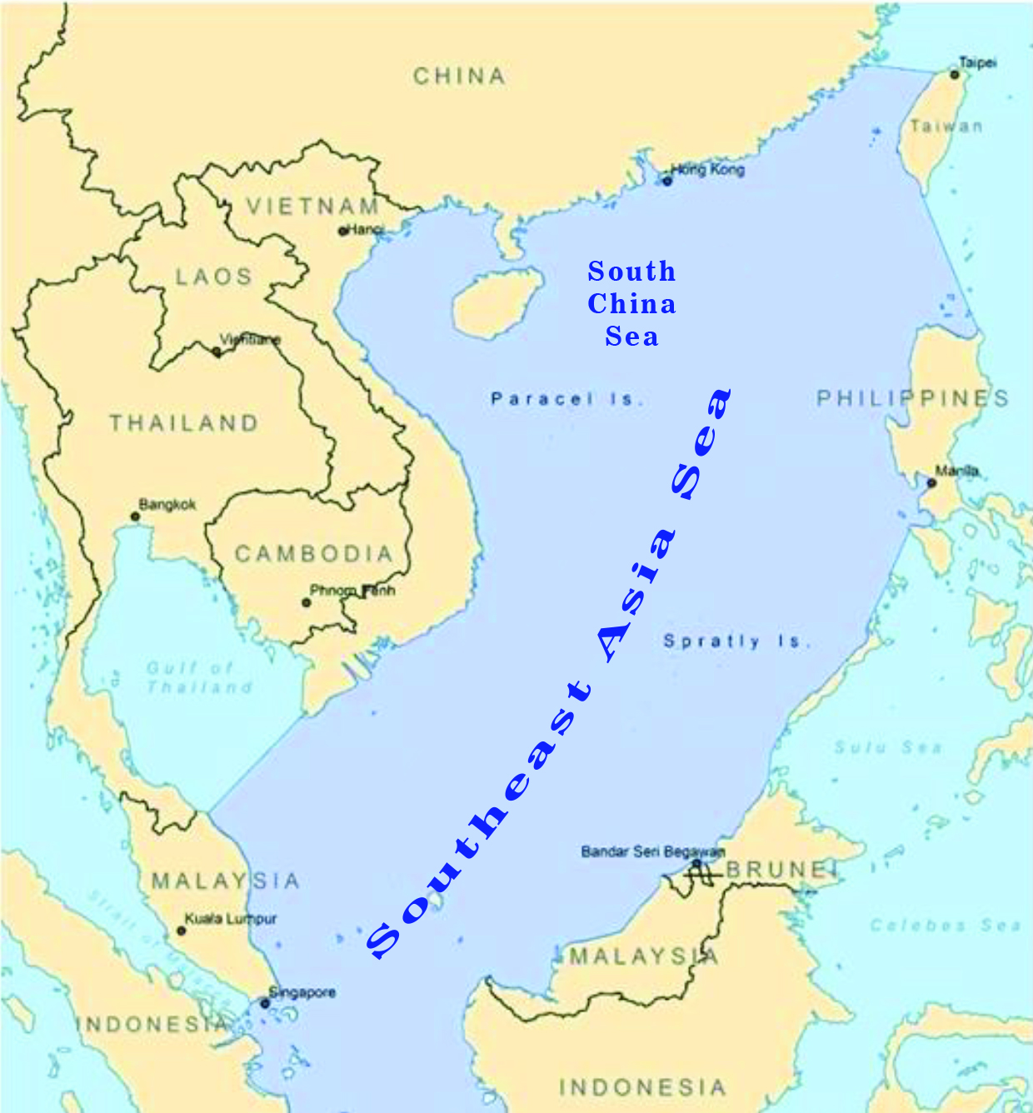
"역사적 정당성에 근거할 때, 남중국해는 하이난섬과 타이완 해협 사이의 북위 20도선 이북에 수평적으로 위치해야 합니다.

